Slide 1
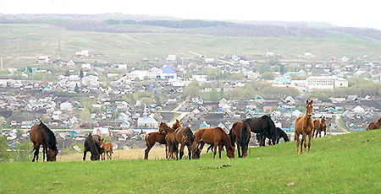
СП детский сад «Березка» ГБОУ СОШ с. Камышла
Презентация на тему:
«Формирование патриотической компетенции у детей старшего дошкольного возраста »
Выполнила: воспитатель подготовительной группы
Шайхутдинова Рамиля Агтасовна

Slide 2
Актуальность
- недостаточно сформированное представление дошкольников о своей малой Родине; о ее истории, культуре, красоте природы родного края;
- затрудненное осознание ребенком дошкольного возраста величия и могущества родной страны;
- зачастую неуважительные отношения внутри семьи.

Slide 3
Цель: создание таких условий в ДОО и семье для воспитания и образования, при которых духовное нравственное, эстетическое, патриотическое развитие дошкольников осуществлялось бы не только в процессе освоения базисного плана знаний, но и через приобщение к региональному компоненту.
Проблема:
1. Многозначность понятия: «патриотическая компетенция».
В педагогическом аспекте, под патриотической компетенцией мною понимается процесс формирования сознательного человека, любящего свою Родину, землю, где он родился и рос, гордящегося историческими свершениями своего народа и его культурой.
2. Отсутствие в изучении истории культурных традиций и обычаевво взаимосвязи с культурой и историей России;
Таким образом, исходя из вышеперечисленных недостатков, следует отметить, что не обеспечивается полноценная работа по воспитанию у детей старшего дошкольного возраста любви к природе родного края и его обитателям, уважения к прошлому своего народа, любви к родному слову.

Slide 4
Задачи: - обеспечить эмоциональное благополучие каждого ребенка, сохранить и укрепить его психофизическое здоровье, способствовать становлению собственного «я» на основе отечественных духовных и культурно-исторических ценностей;
- воспитывать нравственные, трудовые, эстетические качества, которые обеспечивают успешное развитие и саморазвитие ребенка в семье, ДОО, социуме на примере национальных традиций и обычаев;
- развивать индивидуальность дошкольника через освоение общественных норм и правил поведения, доступных для старшего дошкольного возраста, с учётом регионального компонента;
- формировать интерес к культурному наследию Камышлинского района;
- повышать заинтересованность всех участников образовательного процесса в расширении знаний по национальным обычаям, традициям и праздникам.

Slide 5
Этапы реализации работы:
1.Выявить уровень знаний с помощью диагностики. Контролирует качество и характер изменений у детей психолог, с разрешения родителей.
Формы мониторинга: наблюдения, беседы, тесты («Система мониторинга в дошкольных образовательных учреждениях» Л.Д.Калачева, Л.Н. Прохорова).
2.Разработать конспекты образовательной деятельности познавательной направленности: «Если хочешь быть патриотом», «Наши верные друзья – соседи и родня».
3.Организовывать экскурсии на «Уроки мира» в школу, посещение библиотек.
4.Создать условия по ознакомлению дошкольников с историей села в процессе встреч с старожилами.
5.Организовать национальные развлечения «Праздник Сабантуй», «Веселые старты», «Масленница».
6.Организовать работу с родителями:
- консультации «Использование в кружковой работе элементов народных промыслов», «Патриотичный ребенок - умный ребенок»;
приглашение родителей на спортивные развлечения «Папа, мама и я - спортивная семья»
выпуск газеты «Наше село. Новый взгляд на привычное и знакомое»;
родительские собрания с привлечением психолога, краеведа, Почетных жителей села Камышла».

Slide 6
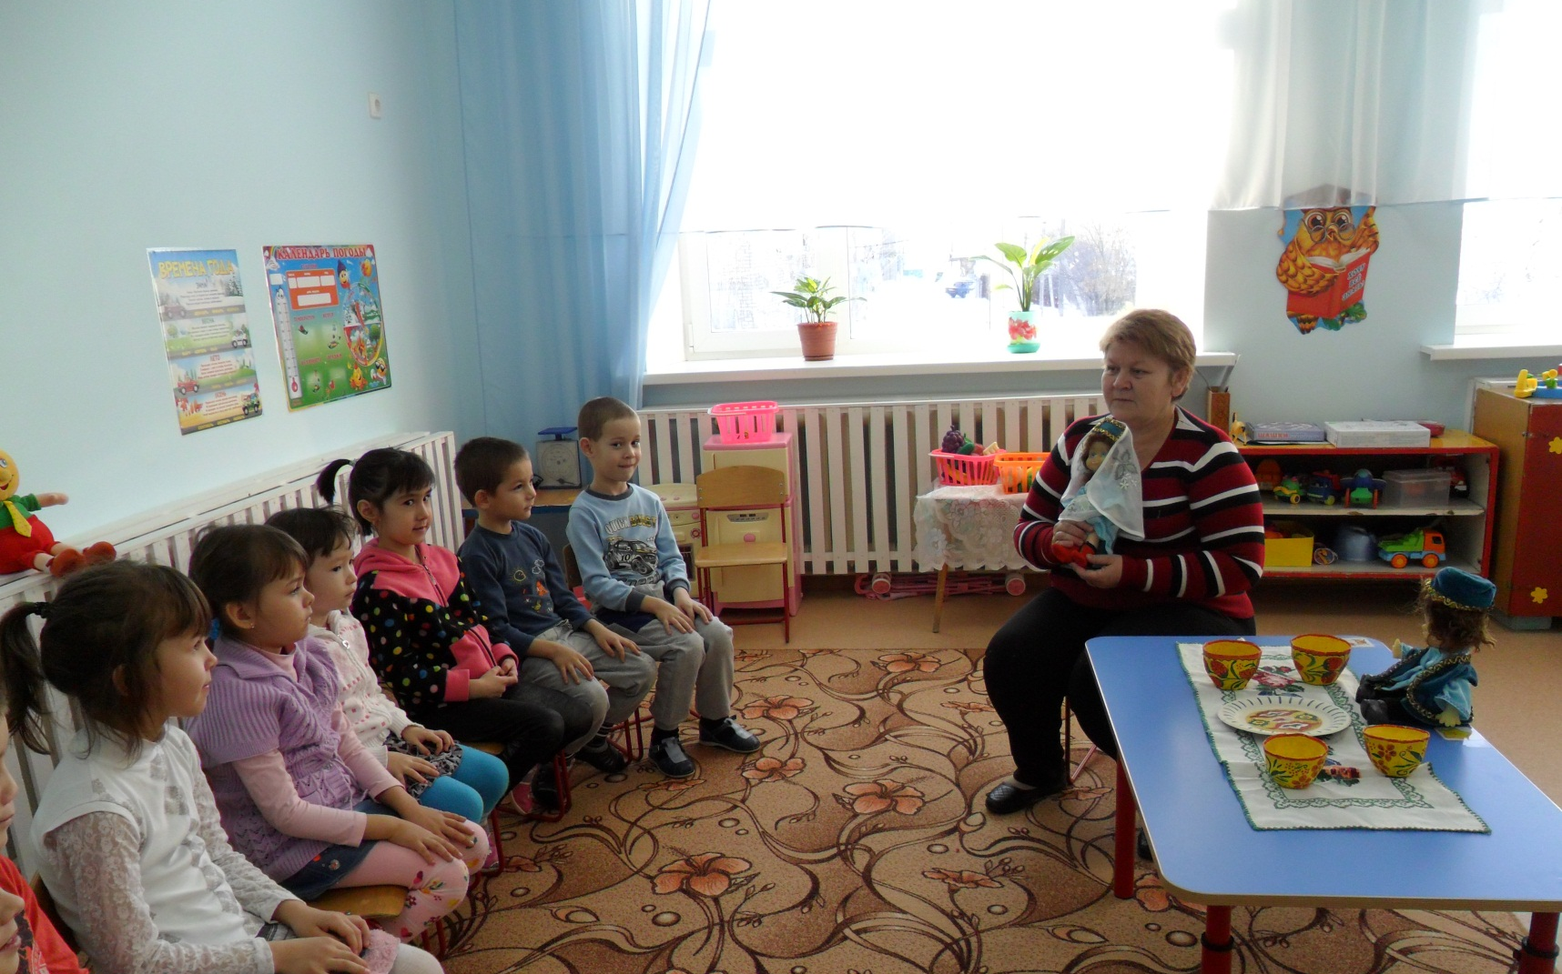
Беседа на тему: «Что одеть на куклу из национальной одежды (татарка, русская, чувашка, мордовка) ?»

Slide 7
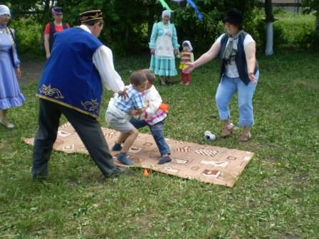
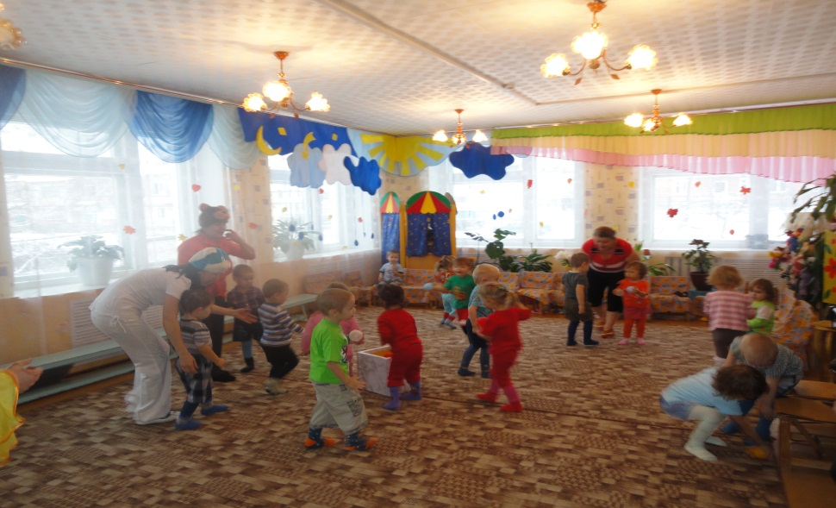
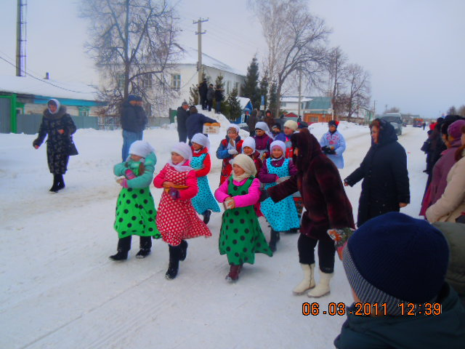
Национальные развлечения «Праздник Сабантуй»,
«Веселые старты», «Масленица»

Slide 8
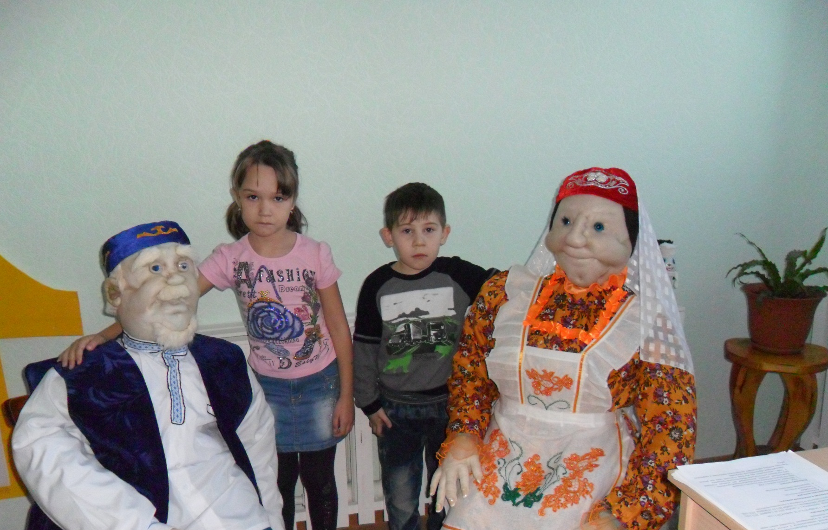
Беседа по ознакомлению детей с историей села в процессе встреч со сказочными героями- старожилами

Slide 9
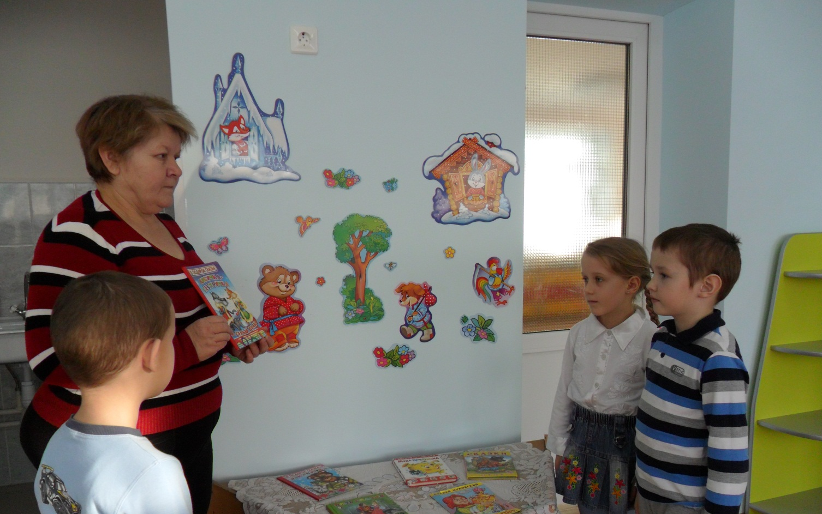
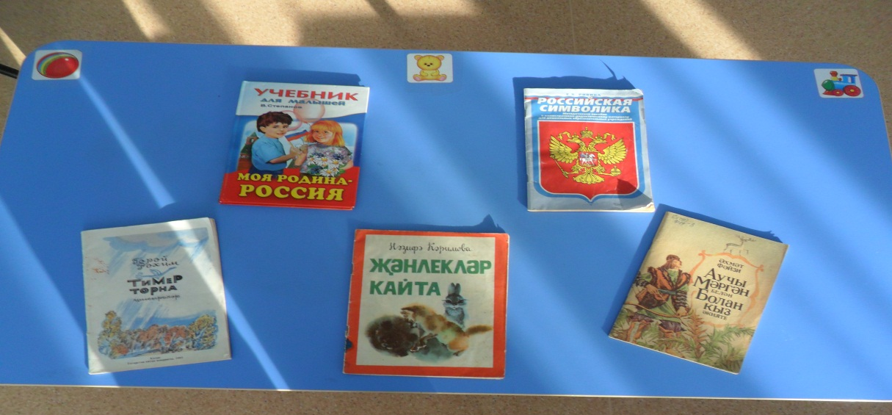
Ознакомление детей с художественной литературой

Slide 10
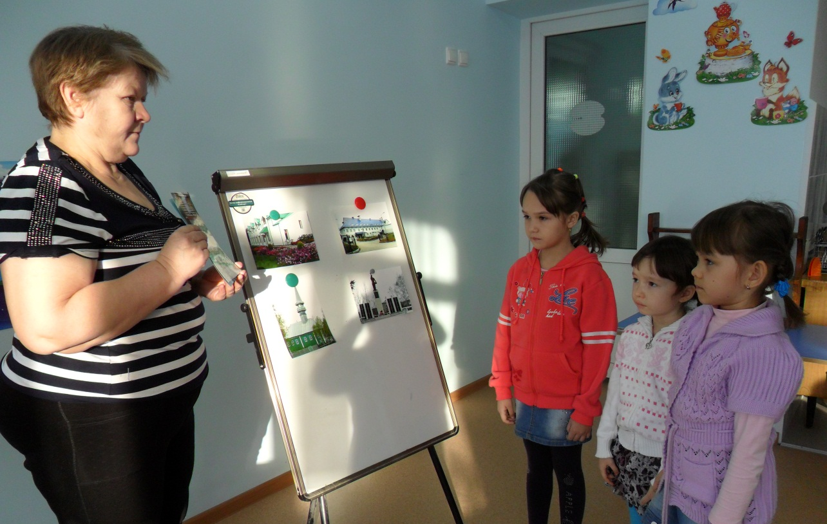
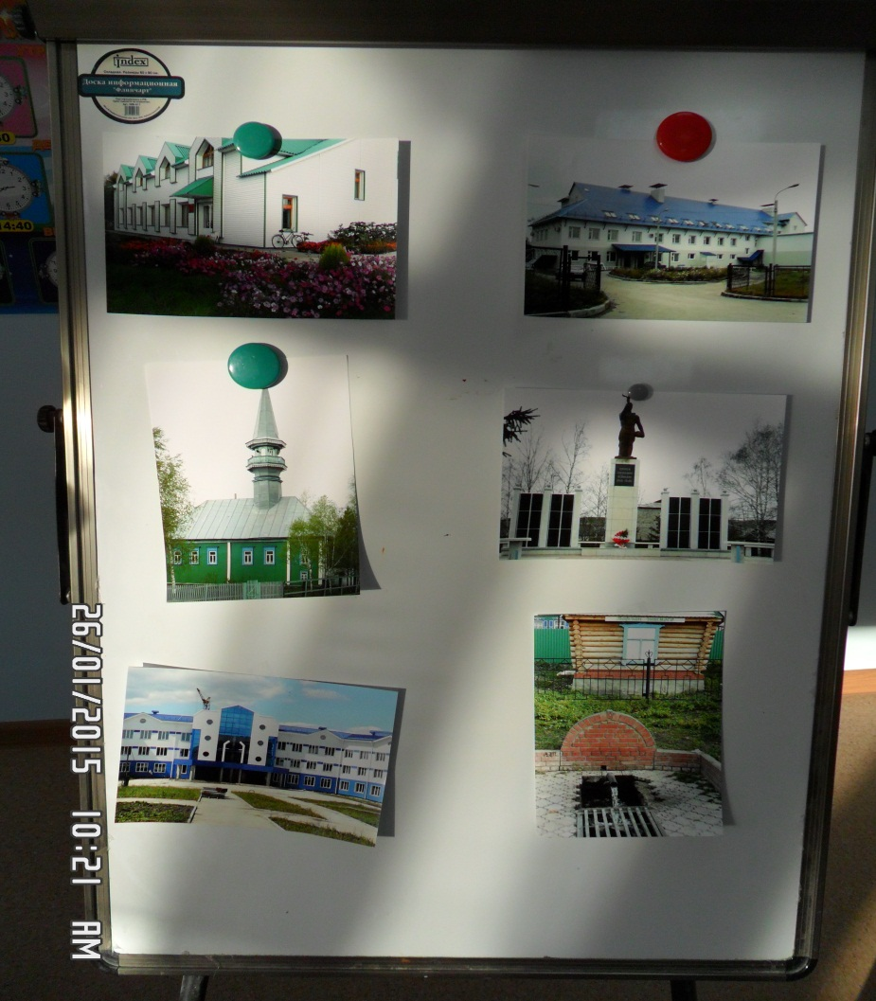
Дидактическая игра
«Достопримечательности родного села»

Slide 11
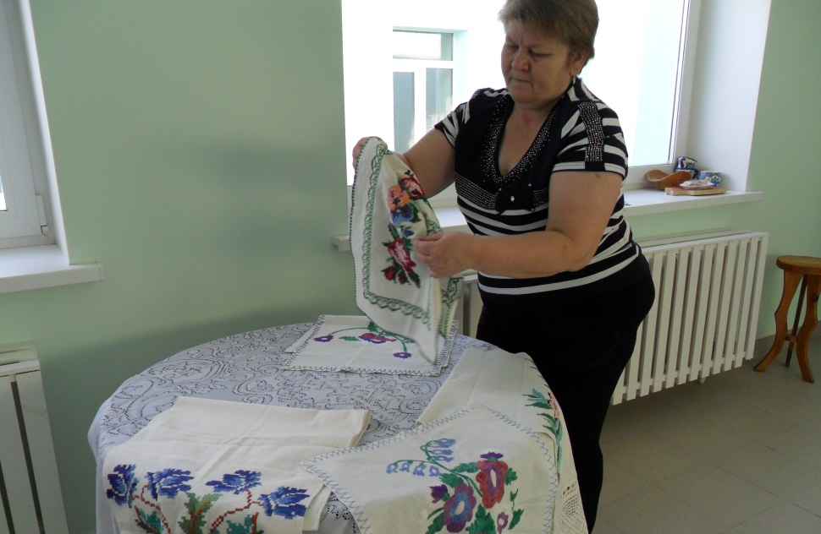
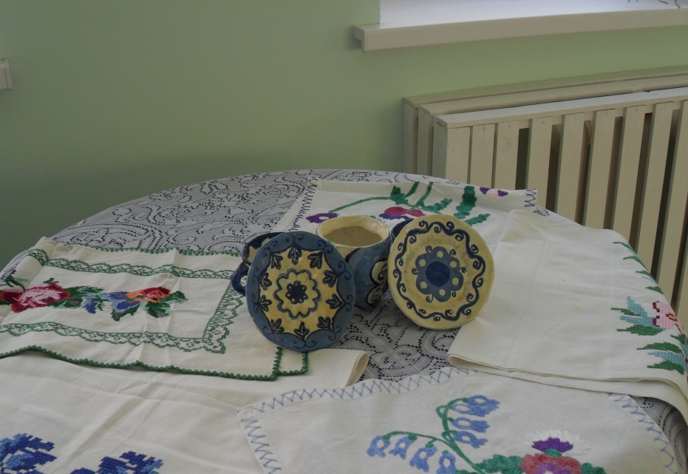
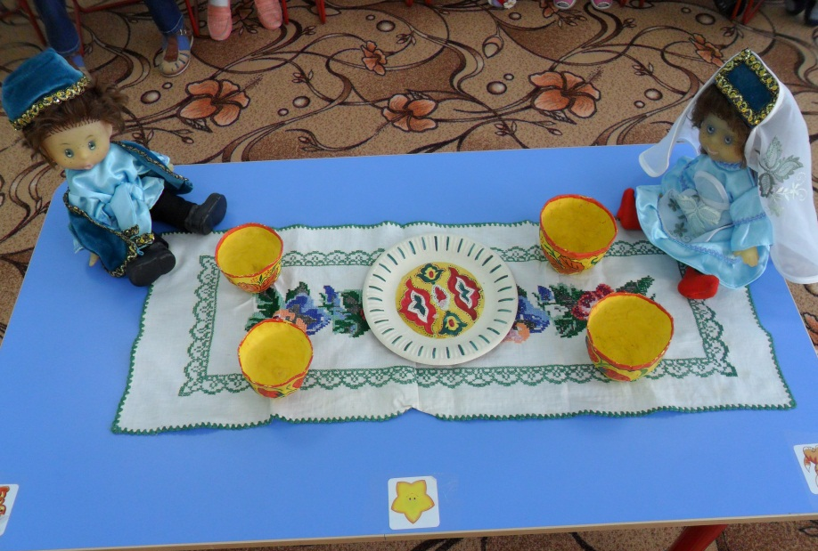
Знакомство детей с народно-прикладным творчеством родного края

Slide 12
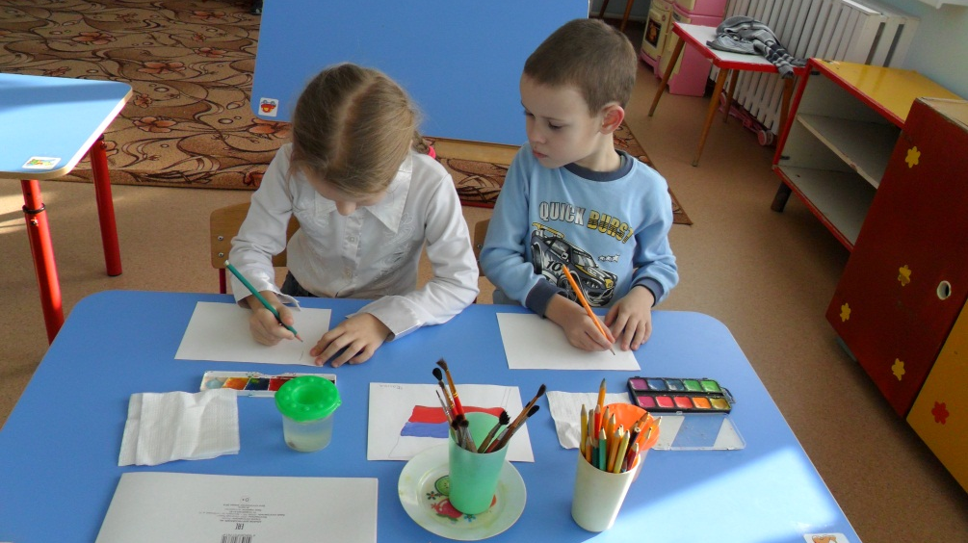
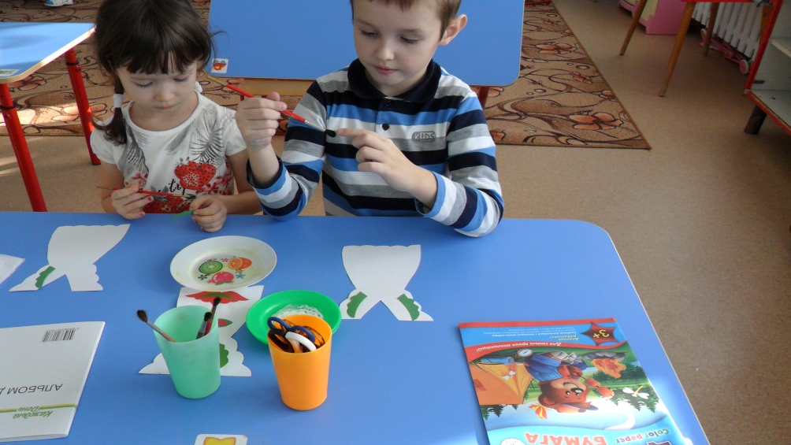
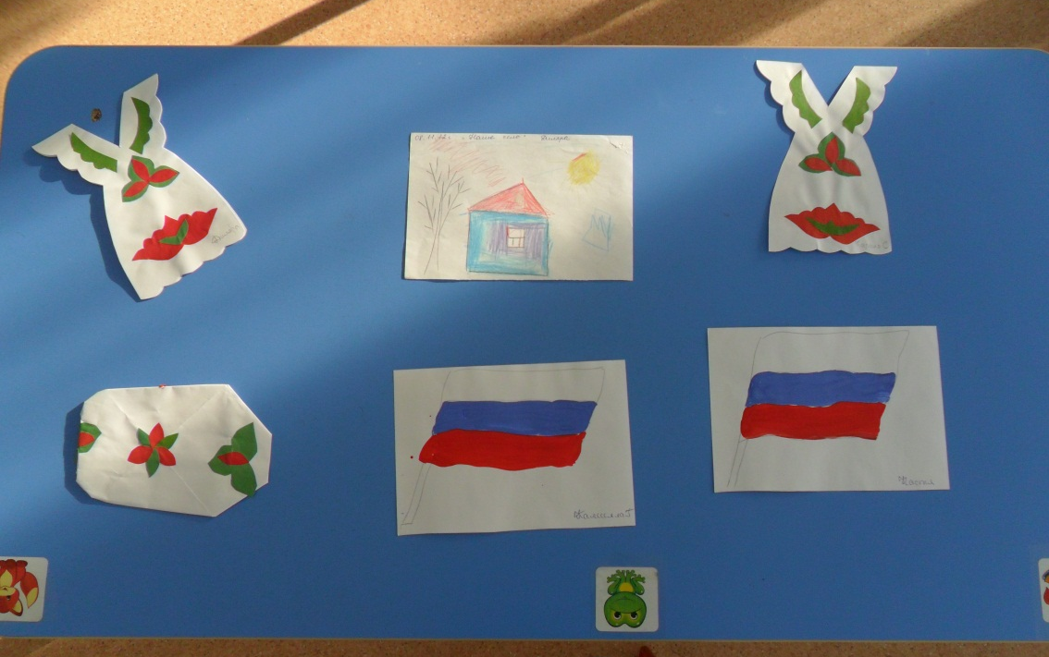
Выставка работ детей на тему: «Моя Родина»

Slide 13
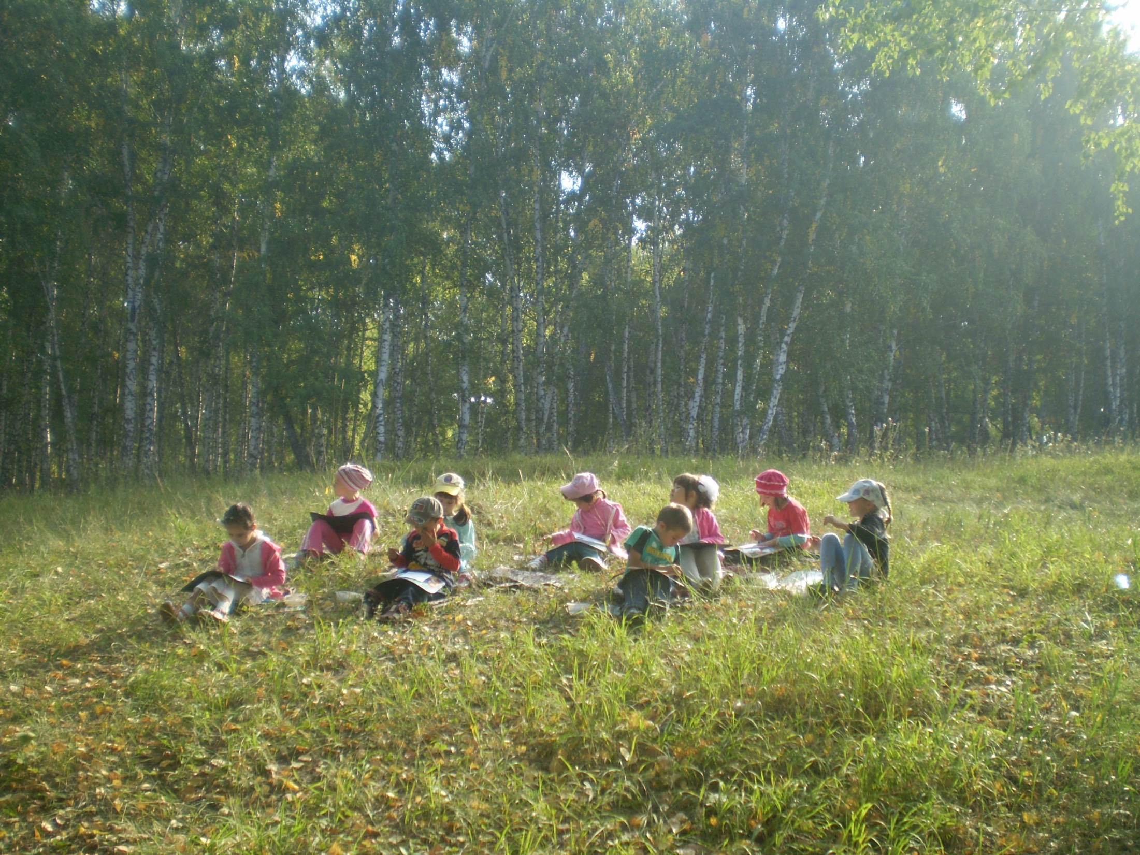
Бывал я в столицах, слепящих рекламой По странам чужим мои ноги прошли И все же для меня только ты, Камышла моя, На веки останешься центром земли. (А.Давыдов)
Конечно, кроме России, много на свете хороших государств, но одна у человека родная мать–
одна у него и Родина!

Slide 14
Спасибо за внимание!

